Slide 1
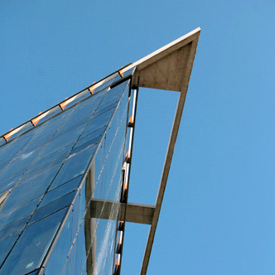
ENGENHARIA MULTI-SETORES
GESTÃO DE PROJETOS
EXPERTISE
ANÁLISE
DESENVOLVIMENTO
Automotivo
Aeronáutico
Energia
Espaço
Engenharia Civil
Indústria
www.soditech.com.br
+ 55 (41) 36 16 87 88
+55 (12) 33 07 63 97

Slide 2
SODITECH: Solução Global em Engenharia
Soluções Globais para:
Concepção de novos projetos
Nacionalização
Industrialização
Acompanhamento de Projeto
FOCO: Custo, Qualidade, Prazo
Satisfação CLIENTE

Slide 3
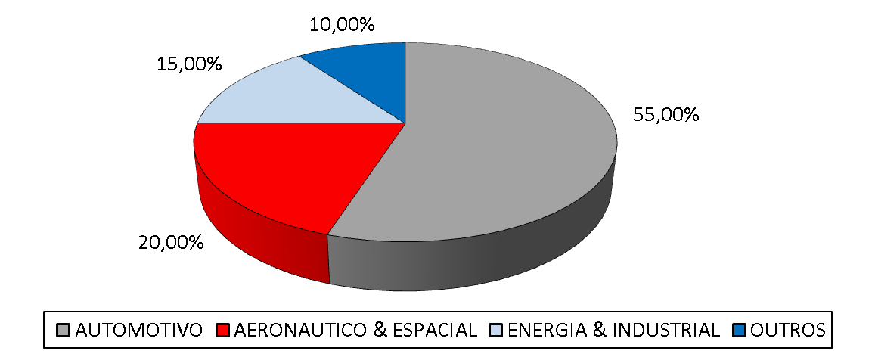
Principais Clientes da SODITECH no Mercosul
RENAULT/NISSAN, PEUGEOT-CITRÖEN, VOLKSWAGEN, MAN, VOLVO,BOSCH, FAURECIA,
NEMAK, TUPY, ALUSUR,WHB, WESTAFLEX, MAGNETI-MARELLI, SAINT GOBAIN,
EMBRAER, LATECOERE, HELIBRAS, IPE/PLANAIR
ALSTOM, TECSIS, COPEL, SANEPAR e PETROBRÁS,
SODITECH SA para RENAULT, THALES, ALCATEL SPACE, SAFRAN

Slide 4

Organização por setor
ENGENHARIA MULTISETORES
Automotiva
✔
✔
✔
Aeronáutica
✔
✔
✔
Defensa
✔
Engenharia Civil
✔
✔
Energia
✔
✔
Espacial
✔
✔
✔
Indústria
✔
✔
✔

Slide 5
Principais atividades no BRASIL
Engenheiros Mecânicos e Técnicos Envolvidos:
ENGENHARIA PRODUTO (Gestão de projeto, Management, Qualidade)
DESIGN (mecânico & eletrônico)
ANÁLISE (cálculos, ensaios & validações)
ENGENHARIA PROCESSO (Concepção, Montagem, Fabricação)
REDUÇÃO DE CUSTO
LOGISTICA
QUALIDADE (auditoria, pilotagem fornecedor, compras)
TREINAMENTO (CAD, Toleranciamento Geométrico - GD&T, Metodologias)

Slide 6

IMPLANTATIONS
SODITECH INGENIERIE
SIEGE SOCIAL
5, rue des Allumettes
13090 AIX EN PROVENCE
Tel: + 33 (04) 92 19 48 00
Contact : Madenn CAILLE
madenn.caille@soditech.com
SODITECH LTDA
BRASIL
PARANA
Rodovia Dep. João Leopoldo Jacomel,
n° 10727 Vila Palmital - Cep
83320-005 PINHAIS - PR
Tel: + 55 41 36 16 87 88
Contact : Graziela POLI
graziela.poli@soditech.com.br
SAO JOSE DOS CAMPOS
Av. Alfredo Inácio Nogueira Penido, 300 3eme andar. Bairro Jardim Aquarius
Cep: 12246-000 - SP
Tel : + 55 12 33 07 63 97
Contact : Hugues HOLSTEYN
Hugues.holsteyn@soditech.com.br
SODITECH INGENIERIE
FRANCE
AIX
Villa Célony
1 175, montée d’Avignon
13090 AIX EN PROVENCE
Tel: + 33 (04) 92 19 48 00
Contact : Madenn CAILLE
madenn.caille@soditech.com
CANNES
1bis allée des Gabians
06150 CANNES LA BOCCA
Tel: + 33 (04) 92 19 48 00
Contact : Madenn CAILLE
madenn.caille@soditech.com
MERIGNAC
Centre d’Affaires Aéronum
4 allée Charles Lindbergh
33700 MERIGNAC
Contact : Ronan CAILLE
ronan.caille@soditech.com
ASELMEC
ARGENTINA
Tucuman, 1452, Piso 3, Oficina 7
30-71083381- 4 - BUENOS AIRES
Tel : + 54 11 43 71 22 52
Contact : Maurice CAILLE
maurice.caille@soditech.com
Confidentiel
Confidentiel

